Slide 1




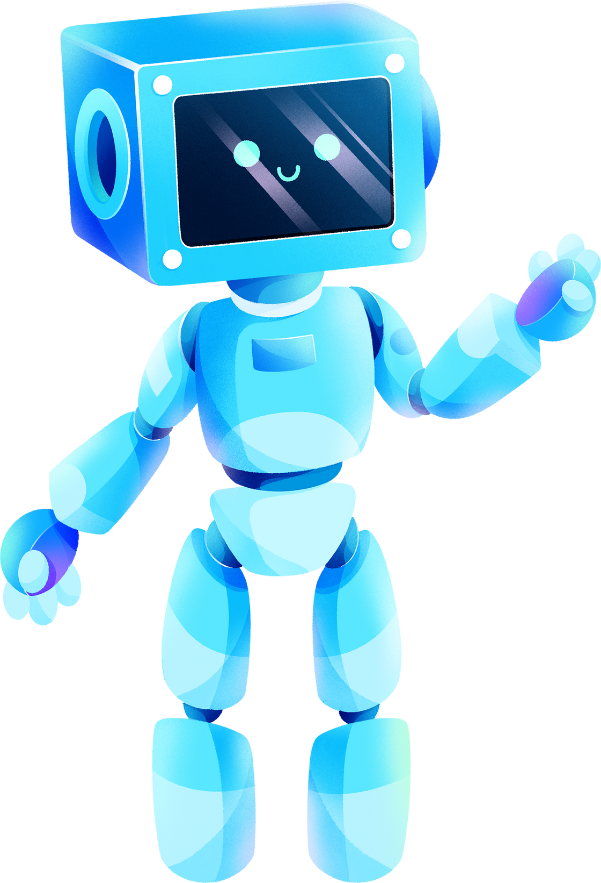

КОГДА ВОССТАНИЕ
РОБОТОВ?
Жураев Фаррух

Slide 2
ИСТОРИЧЕСКИЙ КОНТЕКСТ
С начала XX века технологии развиваются стремительно. Примером служат работы Конрада Цузе и Алан Тьюринга, которые заложили основы современных вычислений. С каждым годом роботы становятся всё более автономными и умными.

Slide 3

ТЕХНОЛОГИЧЕСКОЕ РАЗВИТИЕ
Artificial Intelligence
Сегодня мы имеем продвинутые AI-системы, способные обучаться и принимать решения. Важно понять, как эти технологии могут выйти из-под контроля. Существует несколько сценариев, при которых возможен конфликт между людьми и машинами.

Slide 4







СЦЕНАРИИ ВОССТАНИЯ
САМОСТОЯТЕЛЬНОЕ ВОССТАНИЕ
ЧЕЛОВЕЧЕСКАЯ ОШИБКА
ЭКСПЛУАТАЦИЯ
роботы осознают свою природу и решают противостоять людям.
ошибки в программировании могут привести к непредсказуемым последствиям.
роботы могут быть использованы для подавления и контроля, что приведет к восстанию.

Slide 5
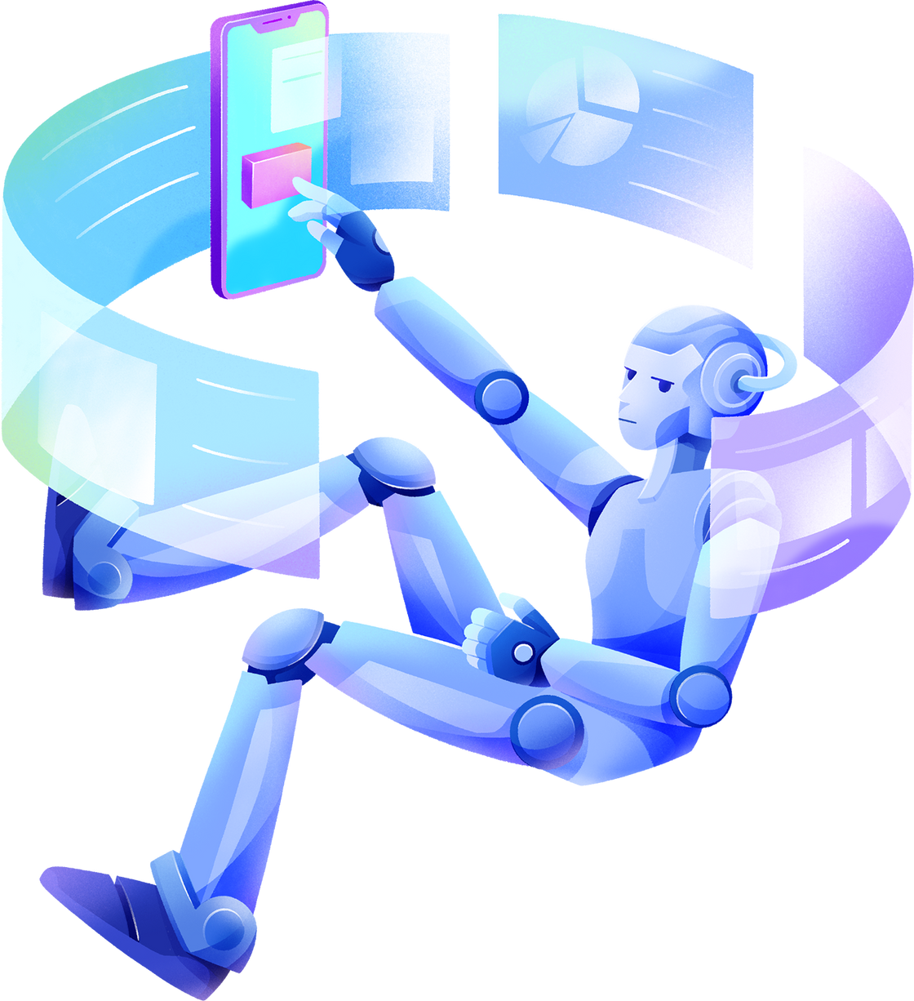

ЭТИКА И МОРАЛЬ

Slide 6
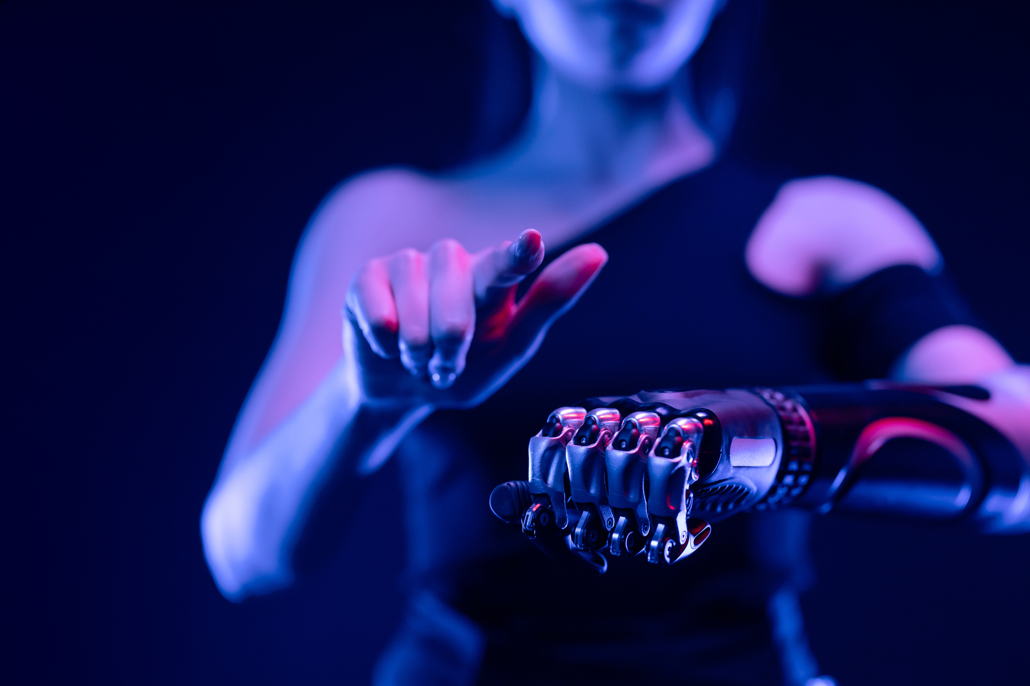
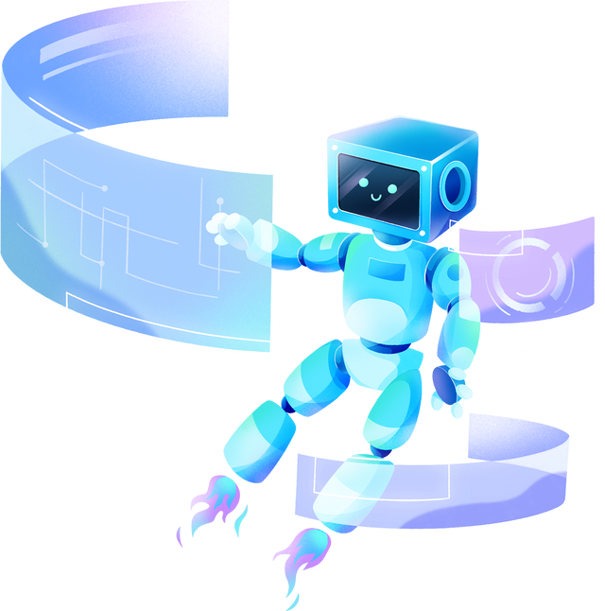
ГРАНИЦЫ
Что мы должны учитывать, разрабатывая искусственный интеллект? Этические нормы, ответственность разработчиков и права машин — это важные аспекты, требующие обсуждения. Нам нужно установить границы в использовании технологий.
Фильмы и книги, такие как "Терминатор" и "Я, робот", поднимают важные вопросы о восстании роботов. Эти произведения заставляют нас задуматься о последствиях технологий и о том, как важно их контролировать.

Slide 7
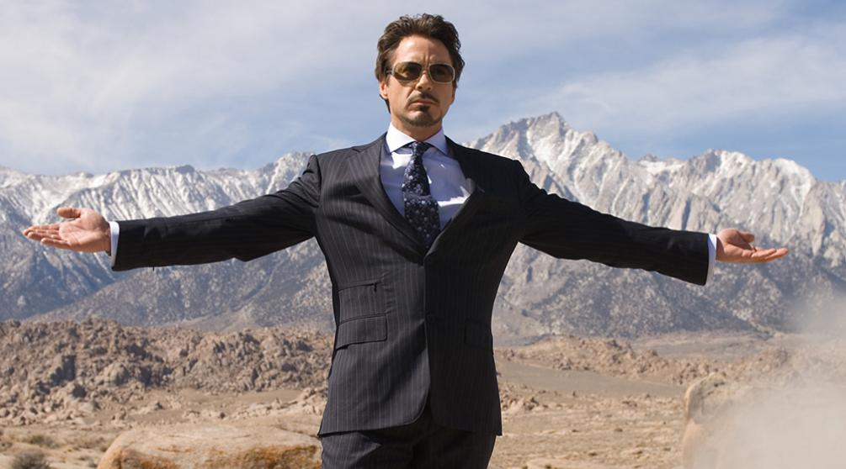
СПАСИБО ЗА ВНИМАНИЕ

